Slide 1
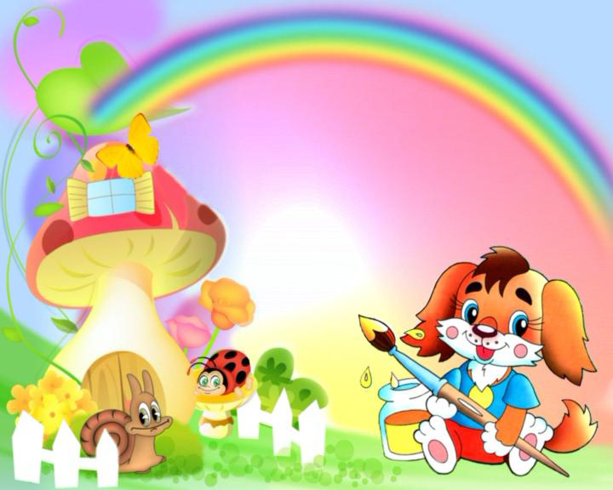
РАДУГА
ЗАГАДОК
Викторина по книге В. Нестеренко
«Раз – загадка, два- отгадка»

Slide 2




Каждый год
На нашей грядке
Вырастает
Корень сладкий.
Он с зелёною косой,
Любит есть его косой.

Slide 3

С виду кроха,
Но – силён,
Озорует слишком,
Лишь родился,
Сразу он
Свой сломал
Домишко.

Slide 4

По деревьям
Ловко скачет
И в дупло
Орешки прячет.

Slide 5
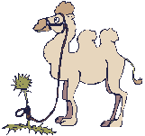
Он обиду не прощает –
У него есть свой расчёт:
И в того, кто обижает,
Он презрительно плюёт.

Slide 6

Что сказать о великане?
Проживает в океане.
Чем известен великан?
Часто бьёт над ним фонтан.

Slide 7
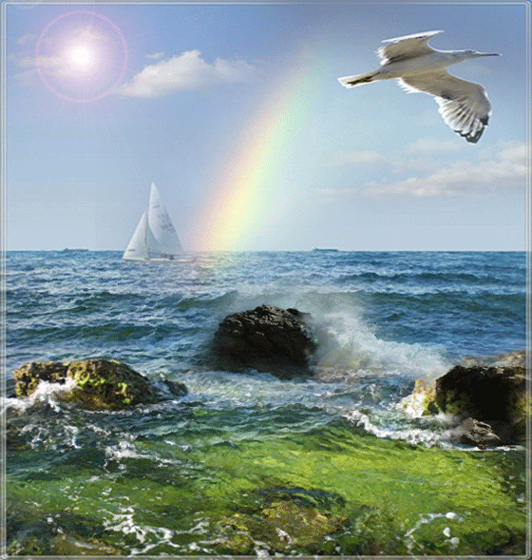
Летом к нему
Прихожу без рубашки-
Зной и жара
Поселяются тут.
Ветер подует-
И сразу барашки
С шумом весёлым
Ко мне побегут.

Slide 8
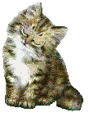
В белых тапках
Лапки греет
Под мурлыканье
Часов.

Slide 9
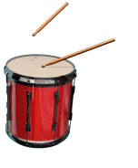
Потерял покой и сон,
Говорит с тревогой он:
- Скоро праздники наступят,
Снова палочки отлупят.

Slide 10

В дом родной они спешат,
Озабоченно жужжат.
Из садов, с полей приносят
Сладость, воск и аромат.

Slide 11
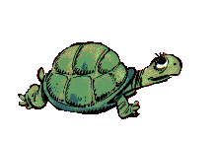
Что сказать о ней? Трусишка,
Тихо жить старается.
Костяной надежной крышкой
С детства укрывается..

Slide 12

Вот со странностями птица-
Посудите, впрямь чудна:
Днем спокойно отоспится,
Ночью бодрствует она.

Slide 13
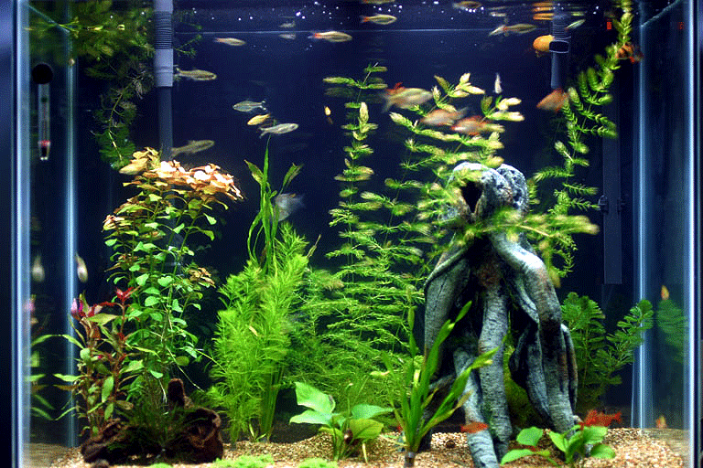
Не река, но здесь живут
Разные рыбёшки.
Дом стеклянный. Свет. Уют.
И еда есть-крошки.

Slide 14
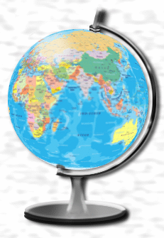
Города, моря найдём,
Горы, части света.
Умещается на нём
Целая планета.

Slide 15

Золотист один бочок,
Красноват другой бочок.
Посредине,
В сердцевине,
Притаился червячок.

Slide 16
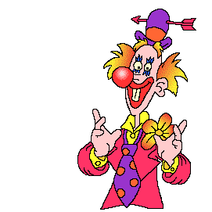
В каждом цирке выступает,
Не бывает он сердит,
С ним никто не унывает-
Самых хмурых рассмешит.

Slide 17
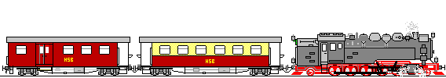
Он по рельсам быстро мчал-
Шпалы все пересчитал.

Slide 18

Если путь её непрост.
То врагу оставит хвост.

Slide 19

Там, где сыро, обитает.
И противница жары.
Любит если прилетают
На обед к ней комары.

Slide 20
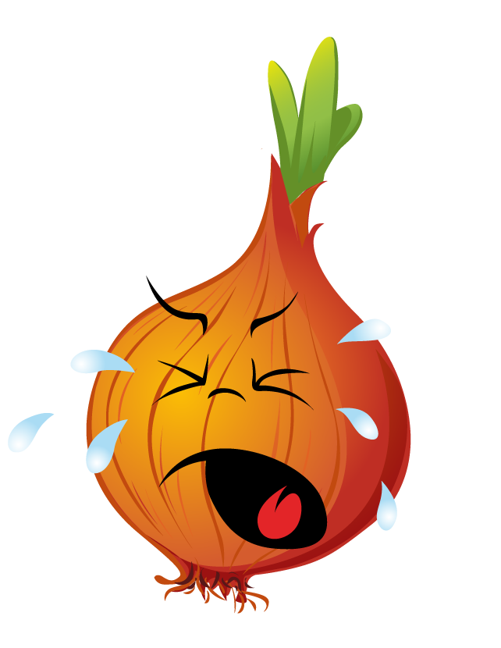
Ох, и злой он-
Каждый раз
Заставляет
Плакать нас.

Slide 21
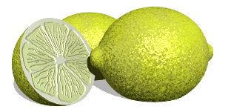
Это жёлтенькая долька
Удивляет каждый раз:
Прикоснись губами только-
Скорчишь множество гримас.

Slide 22

Поднимает по утрам
Та-ра-рам.
Не дает спокойно он
Досмотреть хороший сон.

Slide 23

Летает, но не птица,
Есть крылья, но не машет.
И облако – барашек
Его не сторонится.

Slide 24

В луже место занимает
И ложится на бочок.
Пуговку напоминает
Розоватый пятачок.

